Slide 1
Einführung in MNSpro Cloud
Die ersten Schritte zum Online-Unterricht

Slide 2
Überblick
1. Wie melde ich mich in der Cloud an?
1
2. Wo finde ich meine Kurse bzw. meine Fächer?
2
3. Wie komme ich zu den Kursnotizbüchern meiner Kurse?
3
4. Wie kann ich meine Arbeitsergebnisse in das Kursnotizbuch hochladen?
4
5. Wie kann ich an Onlineunterricht teilnehmen?
5

Slide 3
1. Wie melde ich mich in der Cloud an?

Slide 5
Zusammenfassung
Auf https://portal.mnspro.cloud gehen (am besten mit Mozilla, Edge oder Chrome)
Deine Schulmailadresse bei Konto eingeben
erhältst du, wenn deine Eltern auf den ersten Link der Mail von Consent Approval gehen und die Datenschutzbestimmungen bestätigen
die Mailadresse setzt sich folgendermaßen zusammen:
Vorname.Nachname@genocgn.onmicrosoft.com
Dein vorläufiges Passwort eingeben
erhältst du ebenfalls, wenn deine Eltern den ersten Link der Mail bestätigen
wenn du dieses nicht mehr weißt, schreib eine E-Mail an
Y.Schiffbauer_Adim@genocgn.onmicrosoft.com oder an deine/n Klassenlehrer*in
Eigenes Passwort vergeben
Ja drücken, um angemeldet zu bleiben

Slide 6
2. Wo finde ich meine Kurse bzw. meine Fächer?

Slide 8
Zusammenfassung
Du musst in der Cloud eingeloggt sein
Deine Kurse findest du unter
Jedes Fach, in dem du unterrichtet wirst, heißt in der Cloud Kurs
Jeder Kurs ist gleich aufgebaut

Slide 9
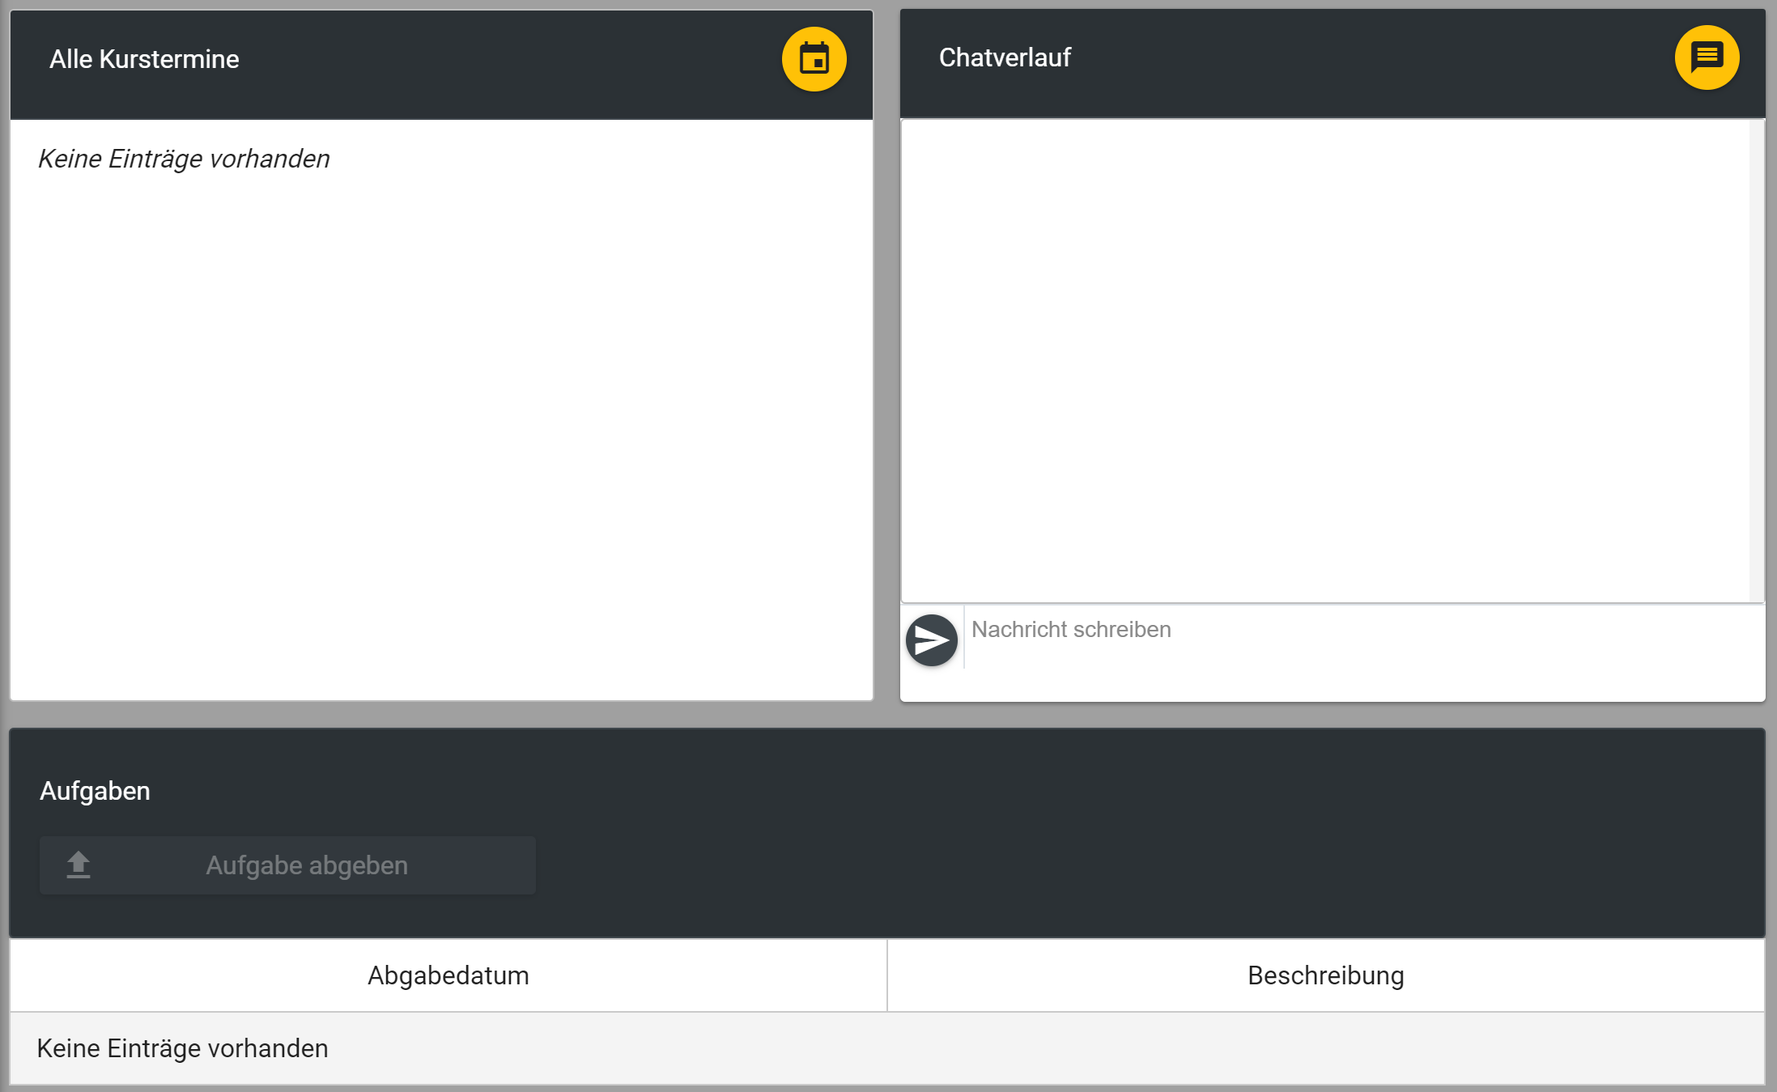

Slide 10
3. Wie komme ich zu den Kursnotizbüchern meiner Kurse?

Slide 12
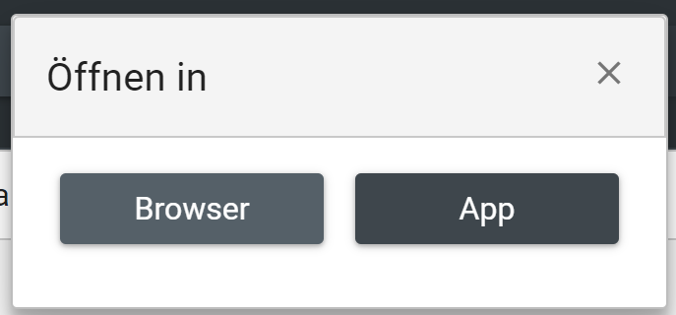
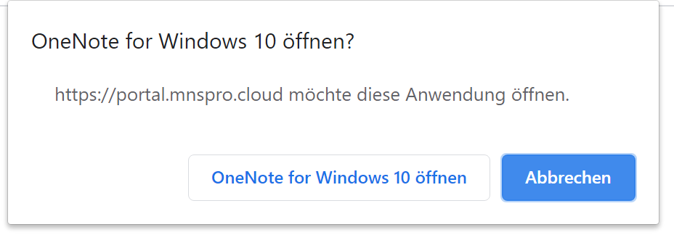
Zusammenfassung
Gehe in der Cloud auf einen deiner Kurse
Drücke auf
Es öffnet sich
Möchtest du das Notizbuch im Browser öffnen, drückst du auf Browser
Hast du auf deinem Computer, deinem Tablet oder deinem Smartphone bereits die OneNote App, kannst du das Kursnotizbuch in dieser öffnen, indem du auf App klickst
Es erscheint in einem neuen Tab
Es kann sein, dass du dich beim ersten Mal in der App mit deiner Schulmailadresse anmelden musst
Hast du ein Kursnotizbuch einmal über die Cloud geöffnet und dann auf App gedrückt, ist dieses Kursnotizbuch ab jetzt fest in deiner App. Du kannst also beim nächsten Mal direkt in der App auf dieses Kursnotizbuch gehen.
Vorname.Nachname@genocgn.onmicrosoft.com

Slide 13
Kursnotizbuch
Alle deine Kursnotizbücher sind gleich aufgebaut und enthalten folgende Abschnitte
Inhaltsbibliothek: Du kannst dir hier alles ansehen und Inhalte von hier in deinen eigenen Abschnitt kopieren. Du kannst die Inhalte in diesem Abschnitt aber nicht verändern.
Platz der Zusammenarbeit: Hier können alle, die in deinem Kurs sind und auch dein/e Lehrer/in gemeinsam arbeiten. Das heißt, dass hier alle schreiben, etwas hochladen, etwas verändern oder etwas löschen können.
Abschnitt mit deinem Namen: Das ist dein Bereich. Du kannst in diesem Abschnitt arbeiten, Bilder oder Dateien hochladen oder direkt auf die Seiten schreiben. Alles, was du hier machst, kann dein/e Lehrer/in sehen, deine Mitschüler/innen aber nicht. Dein/e Lehrer/in kann diesen Abschnitt auch bearbeiten.

Slide 14
4. Wie kann ich meine Arbeitsergebnisse in das Kursnotizbuch hochladen?

Slide 16
Zusammenfassung
Kursnotizbuch im Browser oder in der App öffnen
Auf den eigenen Abschnitt klicken → neue Seite erstellen über oder auf eine bereits vorhandene Seite gehen, auf der du etwas hochladen möchtest
auf Einfügen gehen
Auf klicken, wenn du eine Worddatei oder ein PDF hochladen willst
Hier kannst du entscheiden, ob du die Datei als Anlage oder als Ausdruck einfügen möchtest
Auf klicken, wenn du ein Bild, das du gespeichert hast, ein Bild aus dem Internet
oder ein Bild, das du direkt mit deiner Kamera machen möchtest, hochladen willst.

Slide 17
5. Wie kann ich an Onlineunterricht teilnehmen?

Slide 18
Erklärung
Wenn dein/e Lehrer/in mit euch online Unterricht machen möchte, erstellt sie/er ein Meeting.
Dieses erscheint in eurem Kurskalender
Ein Hinweis auf das Meeting erscheint im Chat
Ganz unten erscheint die Kachel
Klickt ihr auf diese Kachel öffnet sich der Videochat in einem neuen Tab um Browser, oder in eurer Teams App (könnt ihr auch kostenlos herunterladen, wenn ihr möchtet)

Slide 19
Jetzt kann es losgehen! ☺
Viele Grüße vom Team geno digital!

